Slide 1

МБДОУ “Детский сад № 78 комбинированного вида с татарским языком воспитания и обучения” Авиастроительного района г.Казани
Неделя «Путешествие в Австралию»
Музыка
«Помогите кенгуру»
Подготовительная к школе группа

Slide 2
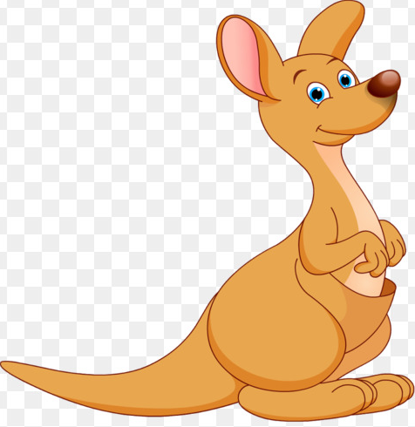
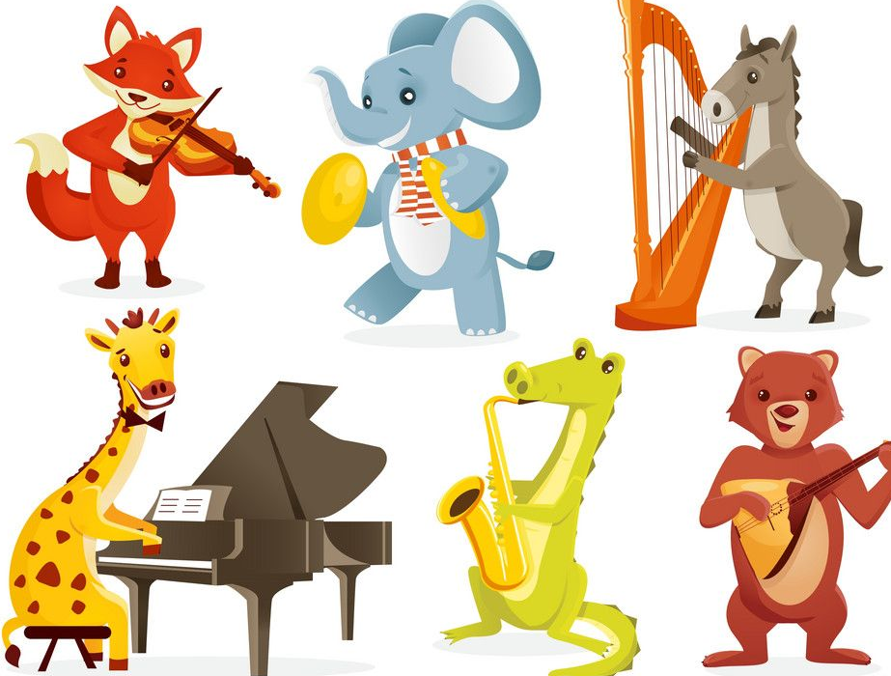
Жил был кенгуру. Однажды он встретил зверей, весело играющих в оркестре. Кенгуру тоже захотел поучаствовать.
Но музыканты только посмеялись над ним: «Ты, ведь, даже не знаешь какой инструмент как называется и как звучит!» Это было очень обидно! Но звери были правы. И кенгуру решил обязательно выучить и запомнить названия инструментов и их звучание.

Slide 3
Ребята, вы тоже внимательно присмотритесь и прислушайтесь к инструментам, с которыми сейчас будет знакомиться кенгуру, чтобы потом вы могли бы верно подсказать и помочь кенгуру с правильными ответами.

Slide 4
кликните, чтобы посмотреть музыкально-дидактическую игру "Угадай музыкальный инструмент"

Slide 5
А сейчас, загадки про музыкальные инструменты. Помогите кенгуру угадать их.

Slide 6
https://yandex.ru/video/preview?filmId=16072772621052984557&text=%D0%B7%D0%B0%D0%B3%D0%B0%D0%B4%D0%BA%D0%B8%20%D0%BF%D1%80%D0%BE%20%D0%BC%D1%83%D0%B7%D1%8B%D0%BA%D0%B0%D0%BB%D1%8C%D0%BD%D1%8B%D0%B5%20%D0%B8%D0%BD%D1%81%D1%82%D1%80%D1%83%D0%BC%D0%B5%D0%BD%D1%82%D1%8B%20%D0%B4%D0%BB%D1%8F%20%D0%B4%D0%B5%D1%82%D0%B5%D0%B9%20%D0%B4%D0%BE%D1%88%D0%BA%D0%BE%D0%BB%D1%8C%D0%BD%D0%BE%D0%B3%D0%BE%20%D0%B2%D0%BE%D0%B7%D1%80%D0%B0%D1%81%D1%82%D0%B0&path=wizard&parent-reqid=1588535880496901-1839197665780298930600299-production-app-host-man-web-yp-102&redircnt=1588535894.1
.

Slide 7
Кликните, чтобы посмотреть музыкальные загадки.

Slide 8
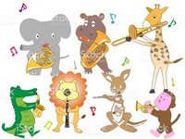
Молодцы! Вы хорошо справились с заданием. И кенгуру помогли: теперь он знает названия музыкальных инструментов и их звучание. Эти знания помогут ему приблизиться к своей мечте – стать музыкантом.

